Slide 1
전자계산기
정보처리산업기사

Slide 2
1장 / 논리 회로
정보처리산업기사

Slide 3
SECTION 38
불 대수

Slide 4
불 대수
불 대수는 하나의 명제가 참 또는 거짓인가를 판단하는데 이용되는 수학적인 방법으로 영국의 수학자(G. Boole)에 의해 개발되었다.
디지털 컴퓨터는 참과 거짓을 나타내는 1과 0의 두 가지 상태로만 표현하여 처리하는 2진 논리회로로 구성되었으므로, 이러한 논리회로를 간략화하여 표현할 때 불 대수가 사용된다.
AND
OR
NOT
A B | A AND B
0 0 | 0
0 1 | 0
0 | 0
1 1 | 1
A B | A OR B
0 0 | 0
0 1 | 1
0 | 1
1 1 | 1
A | NOT A
0 | 1
1 | 0

Slide 5
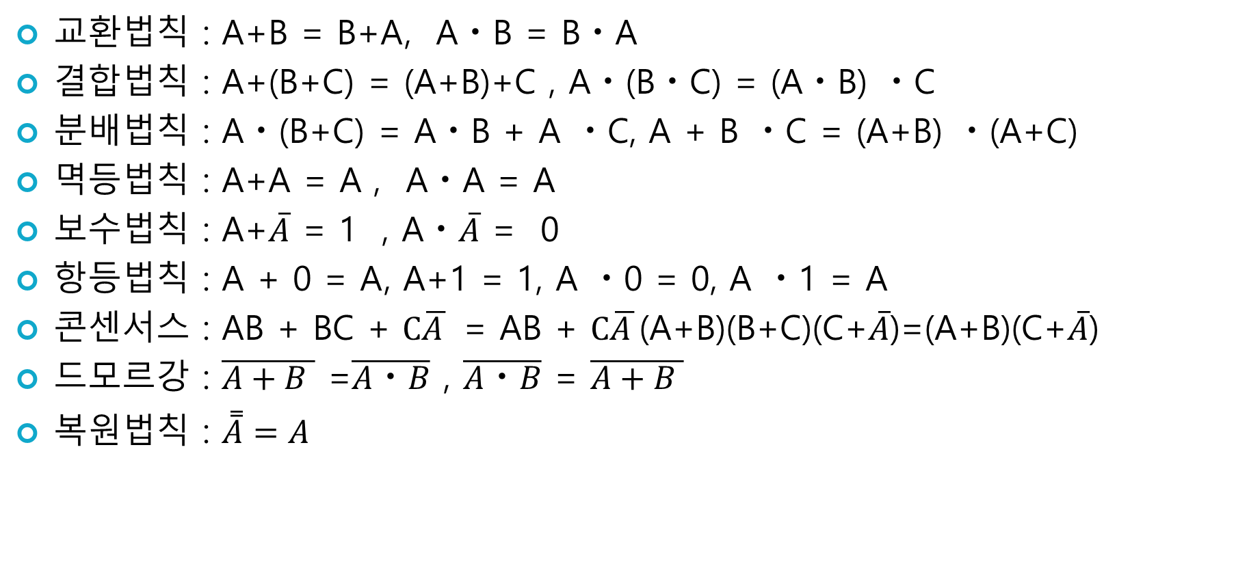
불 대수의 기본 공식
교환법칙 : A+B = B+A, AㆍB = BㆍA
결합법칙 : A+(B+C) = (A+B)+C , Aㆍ(BㆍC) = (AㆍB) ㆍC
분배법칙 : Aㆍ(B+C) = AㆍB + A ㆍC, A + B ㆍC = (A+B) ㆍ(A+C)
멱등법칙 : A+A = A , AㆍA = A
보수법칙 : A+$\overline{A}$ = 1 , Aㆍ$\overline{A}$ = 0
항등법칙 : A + 0 = A, A+1 = 1, A ㆍ0 = 0, A ㆍ1 = A
콘센서스 : AB + BC + $C\overline{A }$ = AB + $C\overline{A }$(A+B)(B+C)(C+$\overline{A}$)=(A+B)(C+$\overline{A}$)
드모르강 : $\overline{A+B }$ =$\overline{A\text{ㆍ}B}$ , $\overline{A\text{ㆍ}B}$ = $\overline{A+B }$
복원법칙 : $\overset{̿}{A}=A$

Slide 6
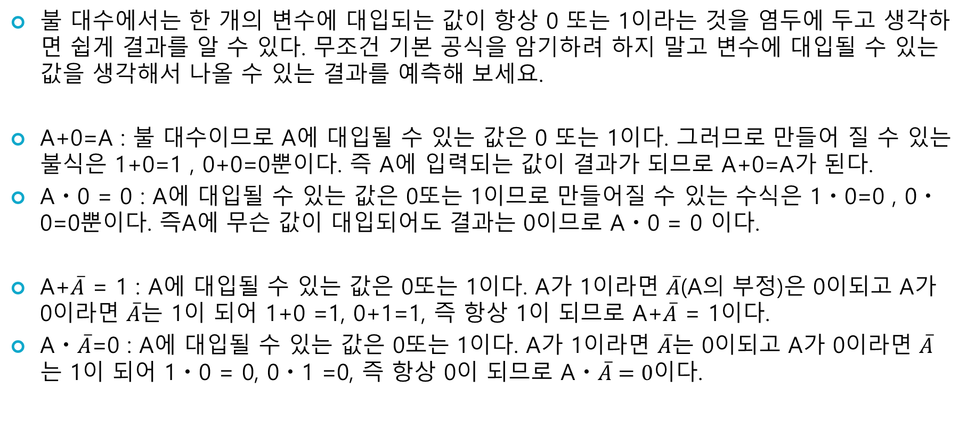
불 대수의 이해
불 대수에서는 한 개의 변수에 대입되는 값이 항상 0 또는 1이라는 것을 염두에 두고 생각하면 쉽게 결과를 알 수 있다. 무조건 기본 공식을 암기하려 하지 말고 변수에 대입될 수 있는 값을 생각해서 나올 수 있는 결과를 예측해 보세요.
A+0=A : 불 대수이므로 A에 대입될 수 있는 값은 0 또는 1이다. 그러므로 만들어 질 수 있는 불식은 1+0=1 , 0+0=0뿐이다. 즉 A에 입력되는 값이 결과가 되므로 A+0=A가 된다.
Aㆍ0 = 0 : A에 대입될 수 있는 값은 0또는 1이므로 만들어질 수 있는 수식은 1ㆍ0=0 , 0ㆍ0=0뿐이다. 즉A에 무슨 값이 대입되어도 결과는 0이므로 Aㆍ0 = 0 이다.
A+$\overline{A}$ = 1 : A에 대입될 수 있는 값은 0또는 1이다. A가 1이라면 $\overline{A}$(A의 부정)은 0이되고 A가 0이라면 $\overline{A}$는 1이 되어 1+0 =1, 0+1=1, 즉 항상 1이 되므로 A+$\overline{A}$ = 1이다.
Aㆍ$\overline{A}$=0 : A에 대입될 수 있는 값은 0또는 1이다. A가 1이라면 $\overline{A}$는 0이되고 A가 0이라면 $\overline{A}$는 1이 되어 1ㆍ0 = 0, 0ㆍ1 =0, 즉 항상 0이 되므로 Aㆍ$\overline{A}=0이$다.

Slide 7
논리식의 간소화
논리식의 간소화가 왜 필요할까?
합의 곱 표현을 곱의 합 표현으로 변환한다.
공통 인수를 뽑아 묶는다.
멱등법칙, 보수법칙, 항등법칙 등의 기본 공식 형태로 유도하여 줄여 나간다.
카르노 맵(카르노 도) 이용하기
카르노 맵은 설계된 논리식을 도표로 표현하여 최소화하는 방법이다.
카르노 맵은 변수(입력선)의 개수에 따라 표의 크기가 달라지며 칸의 위치에 따라서 각 칸의 불 함수가 정해진다.

Slide 8
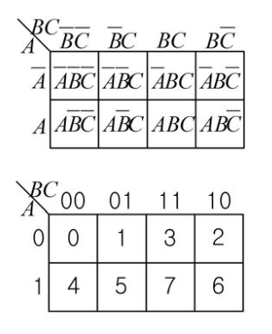
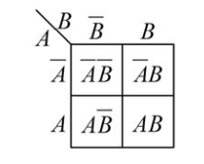
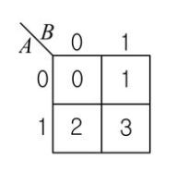
카르노 맵(카르노 도) 이용하기
출처 : https://slidesplayer.org/slide/14821051/

Slide 9
기출문제

Slide 10
SECTION 39
논리 게이트

Slide 11
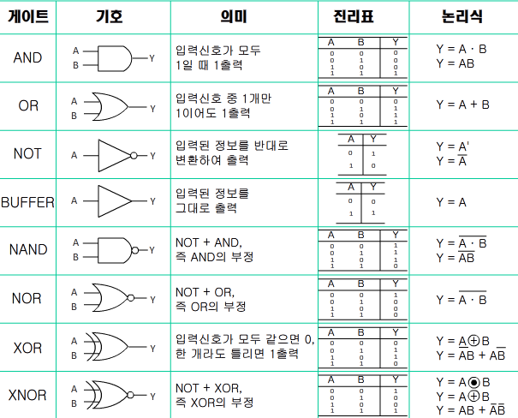
논리 게이트
논리 게이트는 논리회로를 구성하는 기본적인 전자소자로, 0또는 1을 입력과 출력으로 사용한다.
출처 : https://m.blog.naver.com/PostView.nhn?blogId=pusna25&logNo=100112058544&proxyReferer=https%3A%2F%2Fwww.google.com%2F&view=img_3

Slide 12
기출문제

Slide 13
SECTION 40
조합논리회로
반가산기 / 전가산기

Slide 14
조합논리회로
조합논리회로는 임의의 시간에서의 출력이 이전의 입력에는 관계없이 현재의 입력조합(0 또는 1)으로부터 직접 결정되는 논리회로이다.
이에 반해 순서논리회로는 외부로부터의 입력과 현재 상태에 따라 출력이 결정된다.
조합논리회로의 종류 : 반가산기, 전가산기, 병렬가산기, 반감산기, 전감산기, 디코더, 인코더, 멀티플렉서, 디멀티플렉서, 다수결회로, 비교기 등

Slide 15
논리회로 설계 방법
논리소자를 이용하여 입력되는 값으로 원하는 값을 출력하는 조합논리회로를 설계할 수 있다. 논리회로 설계 방법을 맞춰 2진수 2Bit를 더하는 반가산기를 설계해 본다.
1. 회로의 기능을 진리표로 나타낸다.
-반가산기는 2진수 2Bit를 입력받아 합과 자리올림수를 계산하는 조합논리회로이다. 입력
신호 A, B가 있을 때 출력으로 다음과 같은 합(SUM)과 자리올림(Carry)이 발생한다.
2. 진리표로부터 논리식을 구한다.
A B |  | Sum | Carry
0 | 0 | 0 | 0
0 | 1 | 1 | 0
1 | 0 | 1 | 0
1 | 1 | 0 | 1

Slide 16

논리회로 설계 방법
3. 논리식을 간소화한다.
Sum = $\overline{A}B+A\overline{B}=A ⨁{B}$
Carry = A ㆍB
◈ 카르노 맵을 이용하여 간략화 할 수도 있다.
4. 간소화된 논리식을 논리소자로 그려서 연결시킨다.
Sum = $\overline{A}B+A\overline{B}= A ⨁{B}$ Carry = A〮B
Sum에 대한 논리회로 Carry에 대한 논리회로
A
A
B
Sum
B
Carry
A
B
Sum
Carry
두개를 합친 논리회로

Slide 17
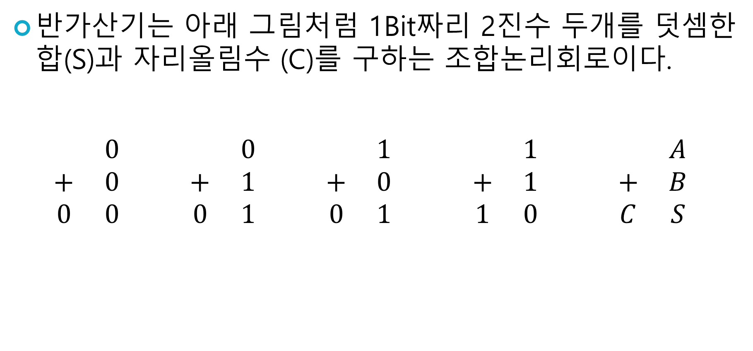
반가산기(HA, Half Adder) (1/3)
반가산기는 아래 그림처럼 1Bit짜리 2진수 두개를 덧셈한 합(S)과 자리올림수 (C)를 구하는 조합논리회로이다.
$\begin{matrix} & 0 \\ + & 0 \\ 0 & 0\end{matrix}$ $\begin{matrix} & 0 \\ + & 1 \\ 0 & 1\end{matrix}$ $\begin{matrix} & 1 \\ + & 0 \\ 0 & 1\end{matrix}$ $\begin{matrix} & 1 \\ + & 1 \\ 1 & 0\end{matrix}$ $\begin{matrix} & A \\ + & B \\ C & S\end{matrix}$

Slide 18
반가산기(HA, Half Adder) (2/3)
진리표
입력 A,B가 있을때 출력으로 S(합)와 C(자리올림) 가 있다.
A B |  | S | C
0 | 0 | 0 | 0
0 | 1 | 1 | 0
1 | 0 | 1 | 0
1 | 1 | 0 | 1

Slide 19

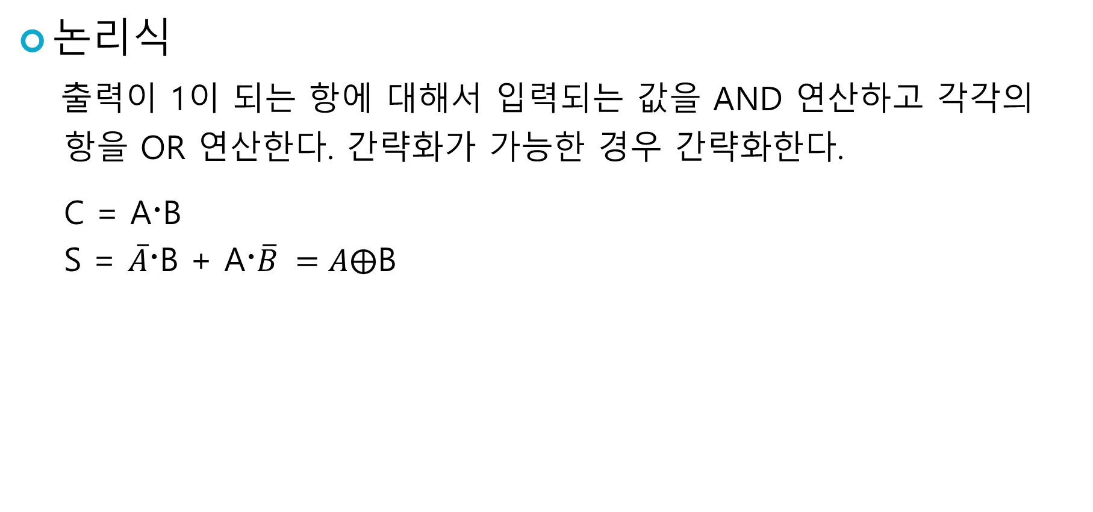
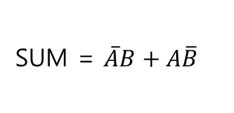
반가산기 (HA, Half Adder) (3/3)
논리식
출력이 1이 되는 항에 대해서 입력되는 값을 AND 연산하고 각각의
항을 OR 연산한다. 간략화가 가능한 경우 간략화한다.
C = A〮B
S = $\overline{A}$〮B + A〮$\overline{B} =A$⨁B
A
A
Sum =$A$⨁B
B
SUM = $\overline{A}B+A\overline{B}$
B
두개를 합친 논리회로
Carry = AB
Carry = AB

Slide 20
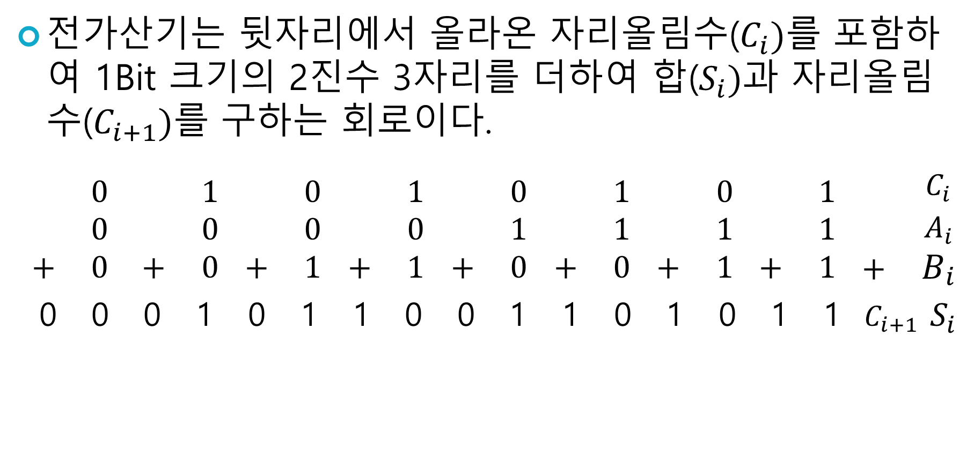
전가산기(FA, Full Adder) (1/3)
전가산기는 뒷자리에서 올라온 자리올림수($C_{i})를$ 포함하여 1Bit 크기의 2진수 3자리를 더하여 합($S_{i})과$ 자리올림수($C_{i+1})를$ 구하는 회로이다.
$\begin{matrix} & 0 \\ & 0 \\ + & 0\end{matrix}$ $\begin{matrix} & 1 \\ & 0 \\ + & 0\end{matrix}$ $\begin{matrix} & 0 \\ & 0 \\ + & 1\end{matrix}$ $\begin{matrix} & 1 \\ & 0 \\ + & 1\end{matrix}$ $\begin{matrix} & 0 \\ & 1 \\ + & 0\end{matrix}$ $\begin{matrix} & 1 \\ & 1 \\ + & 0\end{matrix}$ $\begin{matrix} & 0 \\ & 1 \\ + & 1\end{matrix}$ $\begin{matrix} & 1 \\ & 1 \\ + & 1\end{matrix}$ $\begin{matrix} & C_{i} \\ & A_{i} \\ + & B_{i}\end{matrix}$
0 0 0 1 0 1 1 0 0 1 1 0 1 0 1 1 $C_{i+1}$ $S_{i}$

Slide 21
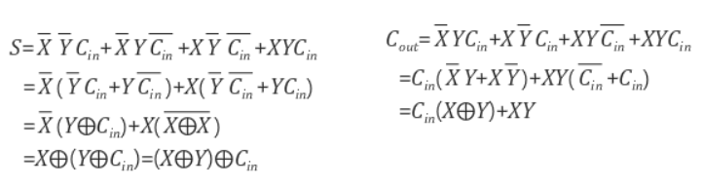
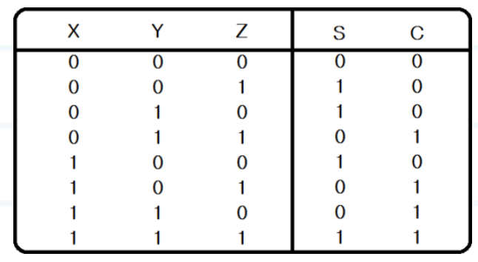

전가산기(FA, Full Adder) (2/3)
진리표
입력으로 A,B 그리고 전 단계의 자리올림수가 $C_{i}가$ 있을 때 출력으로 합 S와 자리올림수 $C_{i+1}가$ 있다.

Slide 22
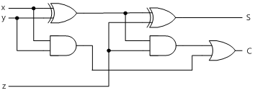
전가산기(FA, Full Adder) (3/3)
회로
전가산기는 두 개의 반가산기(HA)와 한 개의 OR Gate로 구성된다.
Cin

Slide 23
SECTION 41
기타 조합논리회로

Slide 24
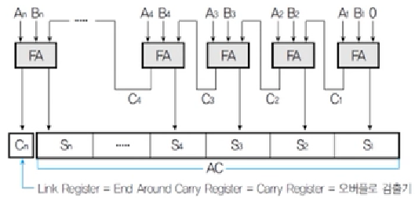
병렬가산기(PA, Parallel Adder)
병렬가산기는 n Bit로 된 2진수 A,B에 대한 덧셈을 n개의 전가산기(FA)를 이용하여 구현한 실질적인 가산기이다.
전파지연을 줄이기 위해 Carry Look Ahead를 사용한다.

Slide 25
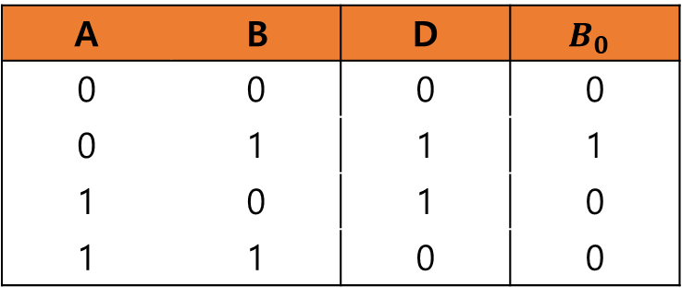

반감산기 (HS, Half Subtract)
반감산기는 1Bit짜리 2진수 2자리에 대한 감산을 하는 회로이다.
$\begin{matrix} & 0 \\ − & 0 \\ & 0\end{matrix}$ $\begin{matrix} & 0 \\ − & 1 \\ & 1\end{matrix}$ $\begin{matrix} & 1 \\ − & 0 \\ & 1\end{matrix}$ $\begin{matrix} & 1 \\ − & 1 \\ & 0\end{matrix}$ $\begin{matrix} & A \\ − & B \\ & D\end{matrix}$
A B |  | D | $$B_{0}$$
0 | 0 | 0 | 0
0 | 1 | 1 | 1
1 | 0 | 1 | 0
1 | 1 | 0 | 0

Slide 26
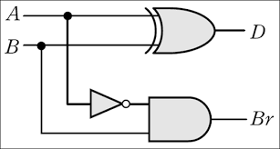
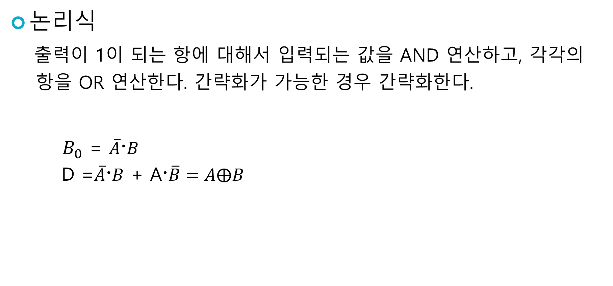
반감산기 (HS, Half Subtract)
논리식
출력이 1이 되는 항에 대해서 입력되는 값을 AND 연산하고, 각각의
항을 OR 연산한다. 간략화가 가능한 경우 간략화한다.
${ B}_{0}$ = $\overline{A}〮B$
D =$\overline{A}〮B$ + A$〮\overline{B}=A⨁B$

Slide 27
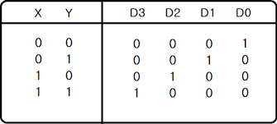
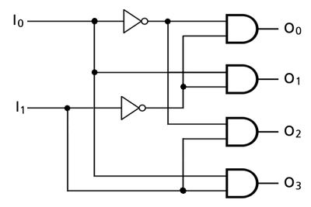
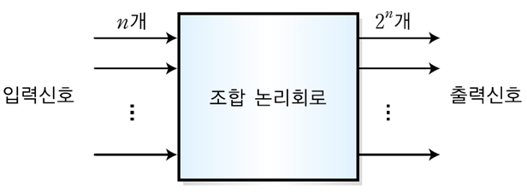
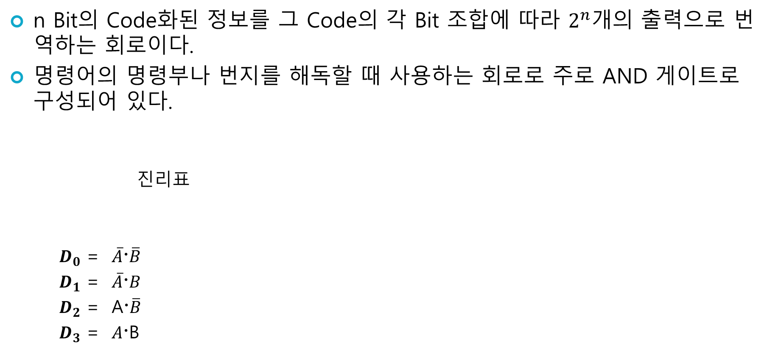
디코더 (Decoder)
n Bit의 Code화된 정보를 그 Code의 각 Bit 조합에 따라 $2^{n}개$의 출력으로 번역하는 회로이다.
명령어의 명령부나 번지를 해독할 때 사용하는 회로로 주로 AND 게이트로 구성되어 있다.
진리표
$D_{0}$ = $\overline{A}$〮$\overline{B}$
$D_{1}$ = $\overline{A}$〮$B$
$D_{2}$ = A〮$\overline{B}$
$D_{3}$ = $A$〮B

Slide 28



인코더 (Encoder)
인코더는 디코더의 반대 기능을 한다
$2^{n}개$의 입력선으로 입력된 값을 n개의 출력선으로 코드화해서 출력하는 회로이다.
$$2^{n}$$
$$n$$

Slide 29
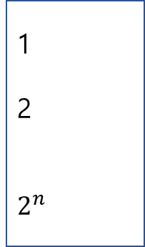


멀티플렉서(MUX, Multiplexer)
멀티플렉서는 $2^{n}$의 입력선 중 1개를 선택하여 그 선으로부터 입력되는 값을 1개의 출력선으로 출력시키는 회로이다.
$2^{n}$개의 입력선 중 1개의 선을 선택하기 위해 n개의 선택선(Select Line)을 이용한다.
버스(bus) 구성에 사용
1
2
$$2^{n}$$
출
력선
입
력
선
$$2^{n}$$
n
선택선

Slide 30
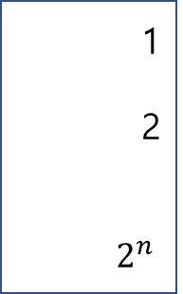


디멀티플렉서(DeMUX, DeMultiplexer)
디멀티플렉서는 1개의 입력선으로 들어오는 정보를 $2^{n}$개의 출력선 중 1개를 선택하여 출력하는 회로이다.
$2^{n}$개의 출력선 중 1개의 선을 선택하기 위해 n개의 선택선을 이용한다.
1
2
$2^{n}$
입
력
선
출
력선
$$2^{n}$$
n
선택선

Slide 31
기출문제

Slide 32
SECTION 42
순서 논리 회로

Slide 33
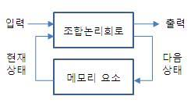
순서논리회로의 특징
순서논리회로는 외부로부터의 입력과 현재 상태에 따라 출력이 결정되는 회로이다. 논리 게이트 외에 메모리 요소와 귀환 기능을 포함하므로 기억기능이 있다.
순서논리회로의 출력은 입력 상태와 메모리 요소들의 상태에 따라 값이 결정되므로 언제나 일정한 값을 갖지 않는다
순서 논리 회로는 플립플롭과 논리 게이트로 구성된다.
순서논리회로는 신호의 타이밍에 따라 동기식과 비동기식으로 나누어진다.
대표적인 순서논리회로에는 플립플롭, 카운터, 레지스터, RAM, CPU등이 있다.

Slide 34
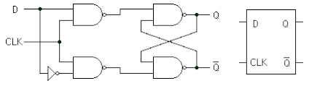
플립플롭(FF, Flip_Flop)의 특징 (1/2)
플립플롭은 전원이 공급되고 있는 한, 상태의 변화를 위한 외부 신호가 발생할 때 까지 현재의 상태를 그대로 유지하는 논리회로이다.
플립플롭 한 개가 1Bit를 구성하는 2진 셀 이다.
반도체 기억장치에서 2진수 1자리값을 기억하는 메모리 소자이다.
플립플롭은 레지스터, RAM, 카운터 등을 구성하는 기본 소자이다.
기본적인 플립플롭은 두개의 NAND 또는 NOR게이트를 이용하여 구성한다.
플립플롭의 종류 : RS-FF , D-FF, JK-FF, T-FF, RST-FF, 마스터-슬레이브 FF
저장장소

Slide 35
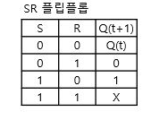
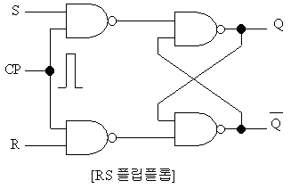


RS 플립플롭(Reset-Set FF)
RS플립플롭은 모든 플립플롭의 기본으로, S와 R선의 입력을 조절하여 임의의 Bit값을 그대로 유지시키거나, 무조건 0또는 1의 값을 기억시키기 위해서 사용되는 플립플롭이다.
S
Q
CP
$$\overline{Q}$$
$$R$$

Slide 36

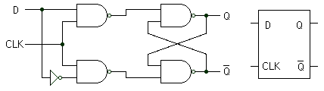
D 플립플롭
D 플립플롭은 RS FF의 R선에 인버터를 추가하여 S선과 하나로 묶어서 입력선을 하나만 구성한 플립플롭이다.
D 플립플롭은 입력하는 값을 그대로 저장하는 기능을 수행한다.

Slide 37
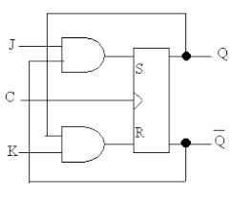
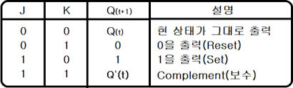
JK 플립플롭
JK 플립플롭은 RS FF에서 S=R=1일때 동작되지 않는 결점을 보완한 플립플롭이다.
RS FF의 입력선 S와 R에 AND 게이트 2개를 추가하여 JK FF의 입력선 J와 K로 사용한다.
모든 플립플롭의 기능을 포함시킨다.

Slide 38
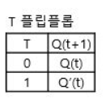
T 플립플롭
T플립플롭은 JK FF의 두 입력선을 묶어서 한 개의 입력선으로 구성한 플립플롭이다.
T=인 경우는 변화가 없고, T=1인 경우에 현재의 상태를 토글시킨다. 즉 원 상태와 보수 상태의 두 가지 상태로만 서로 전환된다.
T

Slide 39
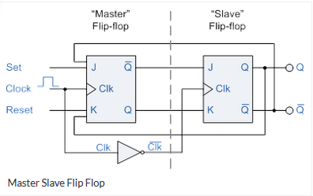
마스터 – 슬레이브 플립플롭
마스터-슬레이브 플립플롭은 출력 측의 일부가 입력 측에 궤환(feedback) 되어 유발되는 레이스 현상을 없애기 위해 고안된 플립플롭이다.
마스터-슬레이브 플립플롭은 두 개의 플립플롭으로 구성되는 데 한쪽 회로가 마스터이고 다른 한쪽이 슬레이브의 위치에 있어 마스터-슬레이브 플립플롭이라 한다.

Slide 40
기출문제

